Slide 1
Layout Nedir?
Yeni bir arayüz nasıl eklenir?
Arayüz tipleri ve bu arayüzler arasındaki farklar.
Arayüz tasarımından bulunun ölçü birimleri nelerdir?

Slide 2
Arayüz(Layout) kullanıcıların görsel olarak gördüğü ekranlara verilen isimdir. Temelde bir Activity’nin yada bir Widget’in nasıl olacağını, hangi düzende görüneceğini ve görsel olarak hangi öğeleri barındıracağını arayüz (layout) yapısı ile belirleriz. View nesneleri yani TextView, EditText, Button, ImageView gibi nesneler hep arayüz (layout) içerisinde barınırlar.
Ölçü Birimleri
android:layout_width ve android_layout_height her görsel kontrolde (View nesnesinde) olması gereken özelliklerdir. Eklediğimiz kontrolün genişlik(width) ve yükseklik(height) ayarlarını barındırırlar. Bu iki özelliğe fill_parent, match_parent, wrap_content ve sayı değerleri atanabilir.
fill_parent : Hangi kontrolün altında bulunuyorsa o kontrol ile aynı değeri alır. Bu özellik API 8’den sonra match_parent olarak değiştirilmiştir. Yani TextView ve Button kontrolleri hangi Layout içerisinde olurlarsa o değerlere sahip olurlar. Eklediğimiz View elemanının layout_width özelliği eklendiği Layout’un layout_width özelliğine eşittir. match_parent ise bu ekranın tamamına yayılması anlamına gelir, yani ekran genişliği ne olursa o değeri almasını sağlar.
wrap_content : View elemanının aldığı değer kadar genişlemesini yada yüksekliğinin artmasını sağlar.
Sayı Değerleri : Çeşitli ölçü birimlerine göre sayı değerleri girerek de değer verebiliriz. Örneğin 200 px, 20 dip gibi değerler girebiliriz.

Slide 3
Piksel (Pixel): Piksel, belki de bilgisayar dünyasının en önemli ve en popüler kavramlardan birisidir. Ekrandaki her bir noktaya verilen isim diyebiliriz. Birimi px’dir.
Ekran Çözünürlüğü (Resulation) : Ekran genişliği ve boyunun piksel cinsinden değeridir. Örneğin, 1024x768 şeklinde bir ekran çözünürlüğü değereni ele alırsak, 1024 px yataydaki piksel sayıdır, 768 px ise dikeydeki piksel sayısıdır. İkisinin çarpımı ise toplam piksel sayısını verir.
Ekran Büyüklüğü (Screen Size): Ekranın birbirine komşu olmayan iki köşe arasındaki mesafenin uzunluğudur. 86 ekran, 21 inç gibi değerler alabilir.
Ekran Yoğunluğu (Screen Density): Ekrandaki her bir inç’e düşen piksel sayısını ifade eder. Bir diğer deyişle ekranın büyüklüğüne göre ne kadar çok piksel düşüyorsa ekran yoğunlu yani ekranın piksel yoğunluğu o kadar büyük demektir. Dpi(dots per inch) birimi ile ifade edilir. Ekran yoğunlu, ekran çözünürlüğü ile ekran büyüklüğünü birbirine bağlar. Örneğin ekran büyüklüğü düşük olan (2.7 inç gibi ) bir cihazın çözünürlüğü yüksekse (1024x768 gibi) bu cihazın yoğunluğu da çok yüksek olur. Çünkü 2.7 inç büyüklüğündeki bir ekrana çok sayıda piksel yerleştirilebileceği için yoğunluğu yüksek olacaktır.
Px (pixel) : Piksel tabanlı ölçümlendirme yapmak için kullanılan birimdir.

Slide 4
İn (inch) : inç tabanlı ingiliz ölçü birimidir. Ekran büyüklüğü birimlerinde kullanılır. 1 inç 2.54 cm ölçüsündedir.
Mm(Milimetre): milimetre, metrik ölçü birimidir. 1 cm = 10 mm ölçüsündedir.
Sp (scale-independent pixels): Kullanıcıların font büyüklüğü tercihene göre değişen ölçü birimidir. Hem ekran yoğunluğundan bağımsız hem de kullanıcı tercihlerini dikkate alan bir ölçü birimidir.
Dp(density-independent pixels): dip olarak ta kısaltılıır. Yoğunluktan bağımsız piksel değeridir. Aslında temelde sanal bir piksel tanımıdır. Dp, 160 dpi (dost per inch) ekran yoğunluğuna (yani mdpi) olan bir cihazdaki 1 fiziksel piksele karşılık gelir.
Px / dp = dpi / 160
Yani 160 dpi bir cihazda 1 dp = 1 px eşitliği çıkmaktadır. 240 dpi bir cihazda 1 dp = 1.5 px olarak hesaplanmaktadır. Sonuç olarak biz uygulamamız içerisinde piksel tabanlı bir ölçümlendirme kullanırsak farklı dpi değerindeki cihazlarda görüntüsü farklı olacaktır. Ancak dp birimine göre ölçümlendirme kullandığımızda hangi dpi değeri olursa olsun olsun görüntü aynı kalmaktadır.
Örneğin layout_width ve layout_height değerlerini px cinsinden belirlediğimiz bir buton, mdpi bir cihazda istediğimiz gibi görünürken, hdpi bir cihazda inç başına düşen piksel sayısı daha fazla olacağından bu ekranda butonumuz daha küçük görünecektir. Benzer bir şekilde ldpi bir cihazda da beklediğimizden çok büyük görünecektir.

Slide 5
Android içerisinde birden fazla arayüz (layout ) tipi vardır. Bu arayüz tipleri ekranımızı nasıl tasarlayacağımızı, ona nasıl bir düzen vereceğimizi açıkça belirlemek için kullanılır.
Android uygulamalarında ekran tasarımları res klasörü altında bulunan layout dosyaları ile belirlenir. Bu dosyalar xml formatında hazırlanan dosyalardır ve Android uygulamalarına özel etiketler kullanarak görsel öğelerin yerleşimlerini ve özelliklerini bildirirler.
Android Layout Türleri:
LinearLayout
Tüm kontroller ya dikey ya da yatay olmak üzere tek bir yönde sıralanırlar. Bu yönlendirme işlemi android:orientation özelliği ile yapılır.
Bu layout türünde, eklenecek olan nesneler doğrusal olarak eklenir. Eğer vertical linear layout kullanırsak alt alta, horizontal linear layout kullanırsak yan yana eklenir.
LinearLayout’u ekledikten sonra içerisine farklı nesneler sürükleyin. Eğer vertical olanı eklediyseniz alt alta eklenecektir. Horizontal olanı eklerseniz yan yana eklenecektir.
Layout a eklediğimiz View elemanlarının arasında margins ile boşluk bırakabilir, gravity özelliği ile hizalama (sağa, sola, ortaya) yapabiliriz.
LinearLayout içerisinde en önemli özelliklerden birisi android:layout_weight özelliğidir. Bu özellik sayesinde kontrole bir ağırlık vermiş oluruz. Bu tabii ki sanal bir ağırlık, yani örneğin ekranda bir TextView altında bir Button ve onun da altında bir EditText kontrolü ekleyelim. TextView kontrolünün android:layout_weight özelliğini 1 yaptığımızda altındaki nesneleri ekranın en altına itecektir.

Slide 6
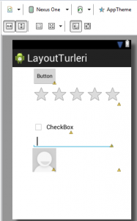
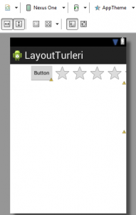
Aşağıda iki farklı layout için nasıl eklendiğini görebilirsiniz.

Slide 7
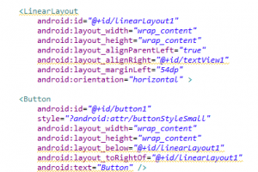
Sol tarafta dikey olarak sağda ise yatay olarak yerleşim yaptık. Bu yerleşimleri xml dosyasından da değiştirebiliriz. Sayfamızın xml tarafında geçtiğimizde aşağıdaki gibi orientation kısmından vertical ya da horizontal olarak değiştirebiliriz.

Slide 8
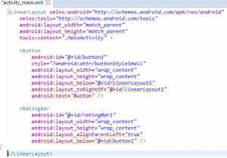
Burada şunu da söyleyelim. Eklediğimiz buton, textview gibi nesneler bu layout etiketinin içerisindeolmalıdır. Bakın daha layout etiketini kapatmadan içerisine nesneleri ekledik. Örnek bir layout kodunu verelim. Bakın aşağıdaki kodda, eklediğimiz tüm araçlar, layout etiketi içindedir

Slide 9
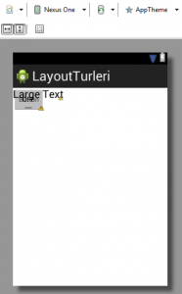
2) FrameLayout
Framelayout sadece tek bir kontrolü görüntülemek için tasarlanmış bir layout tipidir. En son eklenen en üstte görüntülenecek şekilde eklediğimiz kontroller framelayout içerisine dizilir.
Bu layout tipinde nesneler üst üste biner. Genelde aynı boyutlardaki butonların üst üste gelip, birinin kaybolduğunda diğerinin gözükmesi için kullanılır. Bunun için, bir önceki örnekte xml kısmında LinearLayout yazısını silip FrameLayout yazabiliriz ya da araç panelinden tekrar bir FrameLayoutekleyebiliriz. Tabiki yeniden eklemek daha iyi olacaktır.

Slide 10
Kontrollerin gravity, margin gibi özellikleri ile konumları değiştirilebilir, gravity, kontrollerin nasıl pozisyon alacaklarını belirler. Arayüz dosyası içerisinde layout_gravity şeklinde tanımlanır.
Kontroller birden fazla gravity değeri de alarak konumlanabilir. android:layout_gravity = "left |center" şeklinde tanımlama ile left ve center değerleri kullanılabilir. Bu sayede kontrol hem dikey ve yatay olarak ortalanır hem de sola konumlanır. Bu şekilde birden fazla değeri aralarında | işareti koyarak kullanabiliriz.

Slide 11
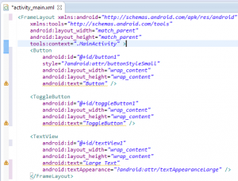
Bu layout türünde dediğimiz gibi nesneler üst üste biner ve sol üste dayalı şekilde sıralanırlar. xml dosyasındaki kod kısmını ise aşağıda görebilirsiniz.

Slide 12
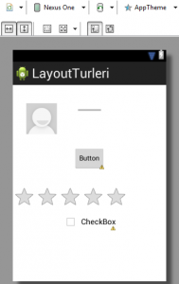
3) RelativeLayout
Bu layout tipini kullanırsak araçlarımızı istediğimiz yere sürükleriz. Varsayılan olarak android uygulamalarında bu layout gelir. Araçlarımızı, sayfamız üzerinde sürüklediğimiz zaman cetvel şeklinde koordinatları görebilirsiniz. Bir hiza olmadan istediğimiz gibi araçları yerleştirebiliriz.
Şimdi bu layout tipini kullandığımız bir sayfa gösterelim. Kod kısmında ise sadece etiket ismi değişecektir.

Slide 13
RelativeLayout Android’in tasarım açısından en güçlü özelliklerinden birisidir. RelativeLayout’un sağladığı görünümü elde etmek için içi içe kullanıcağınız birçok LinearLayout yerine sadece bir RelativeLayout ile tasarımınızı yapabilirsiniz. Bu sayede daha az kontrol kullanacağınız için performası da artırmış olacaksınız. RelativeLayout ile birlikte örneğin; iki kontrolü sağa yaslayabilir, ekranın tam ortasına ya da ekranın sağ üst köşesine konumlandırabilirsiniz. RelativeLayout üzerindeki kontrolleri konumlandırmak için bazı özelikler mevcuttur. Aşağıdaki özelliklerin true değerini alması ile birlikte bulundukları üst öğelerin (parent) içerisinde konumlanırlar.
Android:layout_alignParentTop : En üst kısma konumlanır.
Android:layout_alignParentBottom: En alt kısma konumlanır.
Android:layout_alignParentLeft : En sol kısma konumlanır.
Android:layout_aligntParentRight : En sağ kısma konumlanır.
Aşağıdaki özelliklerin true değerini alması ile birlikte içinde bulunduğu üst öğeyi (parent) yatay ve dikey olarak kontrolü ortalar.
Android:layout_centerVertical : Dikey olarak ortalar.
Android:layout_centerHorizontal : Yatay olarak ortalar.

Slide 14
Aşağıdaki özelliklere gelecek değerler sayesinde kontrolün altındaki veya üstündeki öğelere göre konumlandırılması sağlanır. Değer olarak Resource ID’si verilir.
Android:layout_above : Kontrolümüzün Resource ID’si verilen kontrolün üstünde konumlanacağınız belirtir.
Android:layout_below: Kontrolümüzün, Resource ID’si verilen kontrolün altında konumlanacağını belirtir.
Aşağıdaki özelliklere gelecek değerler sayesinde kontrolün sağındaki veya solundaki öğelere göre konumlandırılması sağlanır.
Android:layout_toLeftOf: Kontrolümüzün, Resource ID’si verilen kontrolün solunda konumlanacağını belirtir.
Android:layout_toRightOf: Kontrolümüzün, Resource ID’si verilen kontrolün sağında konumlanacağınız belirtir.

Slide 15
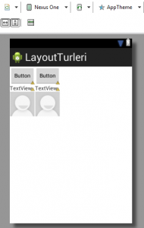
4) TableLayout
Bu layout türünde ise araçlarımız bir tablo şeklinde tutulur. Diğerlerinden farklı olarak bu layout’u kullandığımızda tablomuza TableRow adında satır eklememiz gerekiyor. Bunu yine layout penceresinden yapıyoruz. Şimdi ekrandaki nesneleri temizleyelim ve ekrana bir TableLayout ekleyelim. Ya da xmlkısmından etiket ismini TableLayout da yapabiliriz.

Slide 16
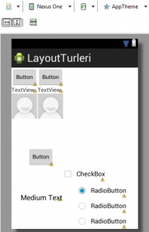
TableLayout kullanırken her satır için bir TableRow eklememiz gerekiyor. Burada 3 tane TableRow ekledik ve her TableRow içerisine de aynı türden araçlar koyduk.
Biraz önce layout içerisinde layout kullanabileceğimizi söylemiştik. Şimdi TableLayout’ta boş kalan alt kısma bir RelativeLayout ekleyelim ve xml kısmında android:layout_height=”fill_parent” kısmınıwrap_content değil de fill_parent yapın ve kalan ekranın tamamına yayılmasını sağlayın. Sonra bu layout içerisinde farklı araçlar ekleyin. Son görünüm aşağıdaki gibi olacaktır.

